Slide 1
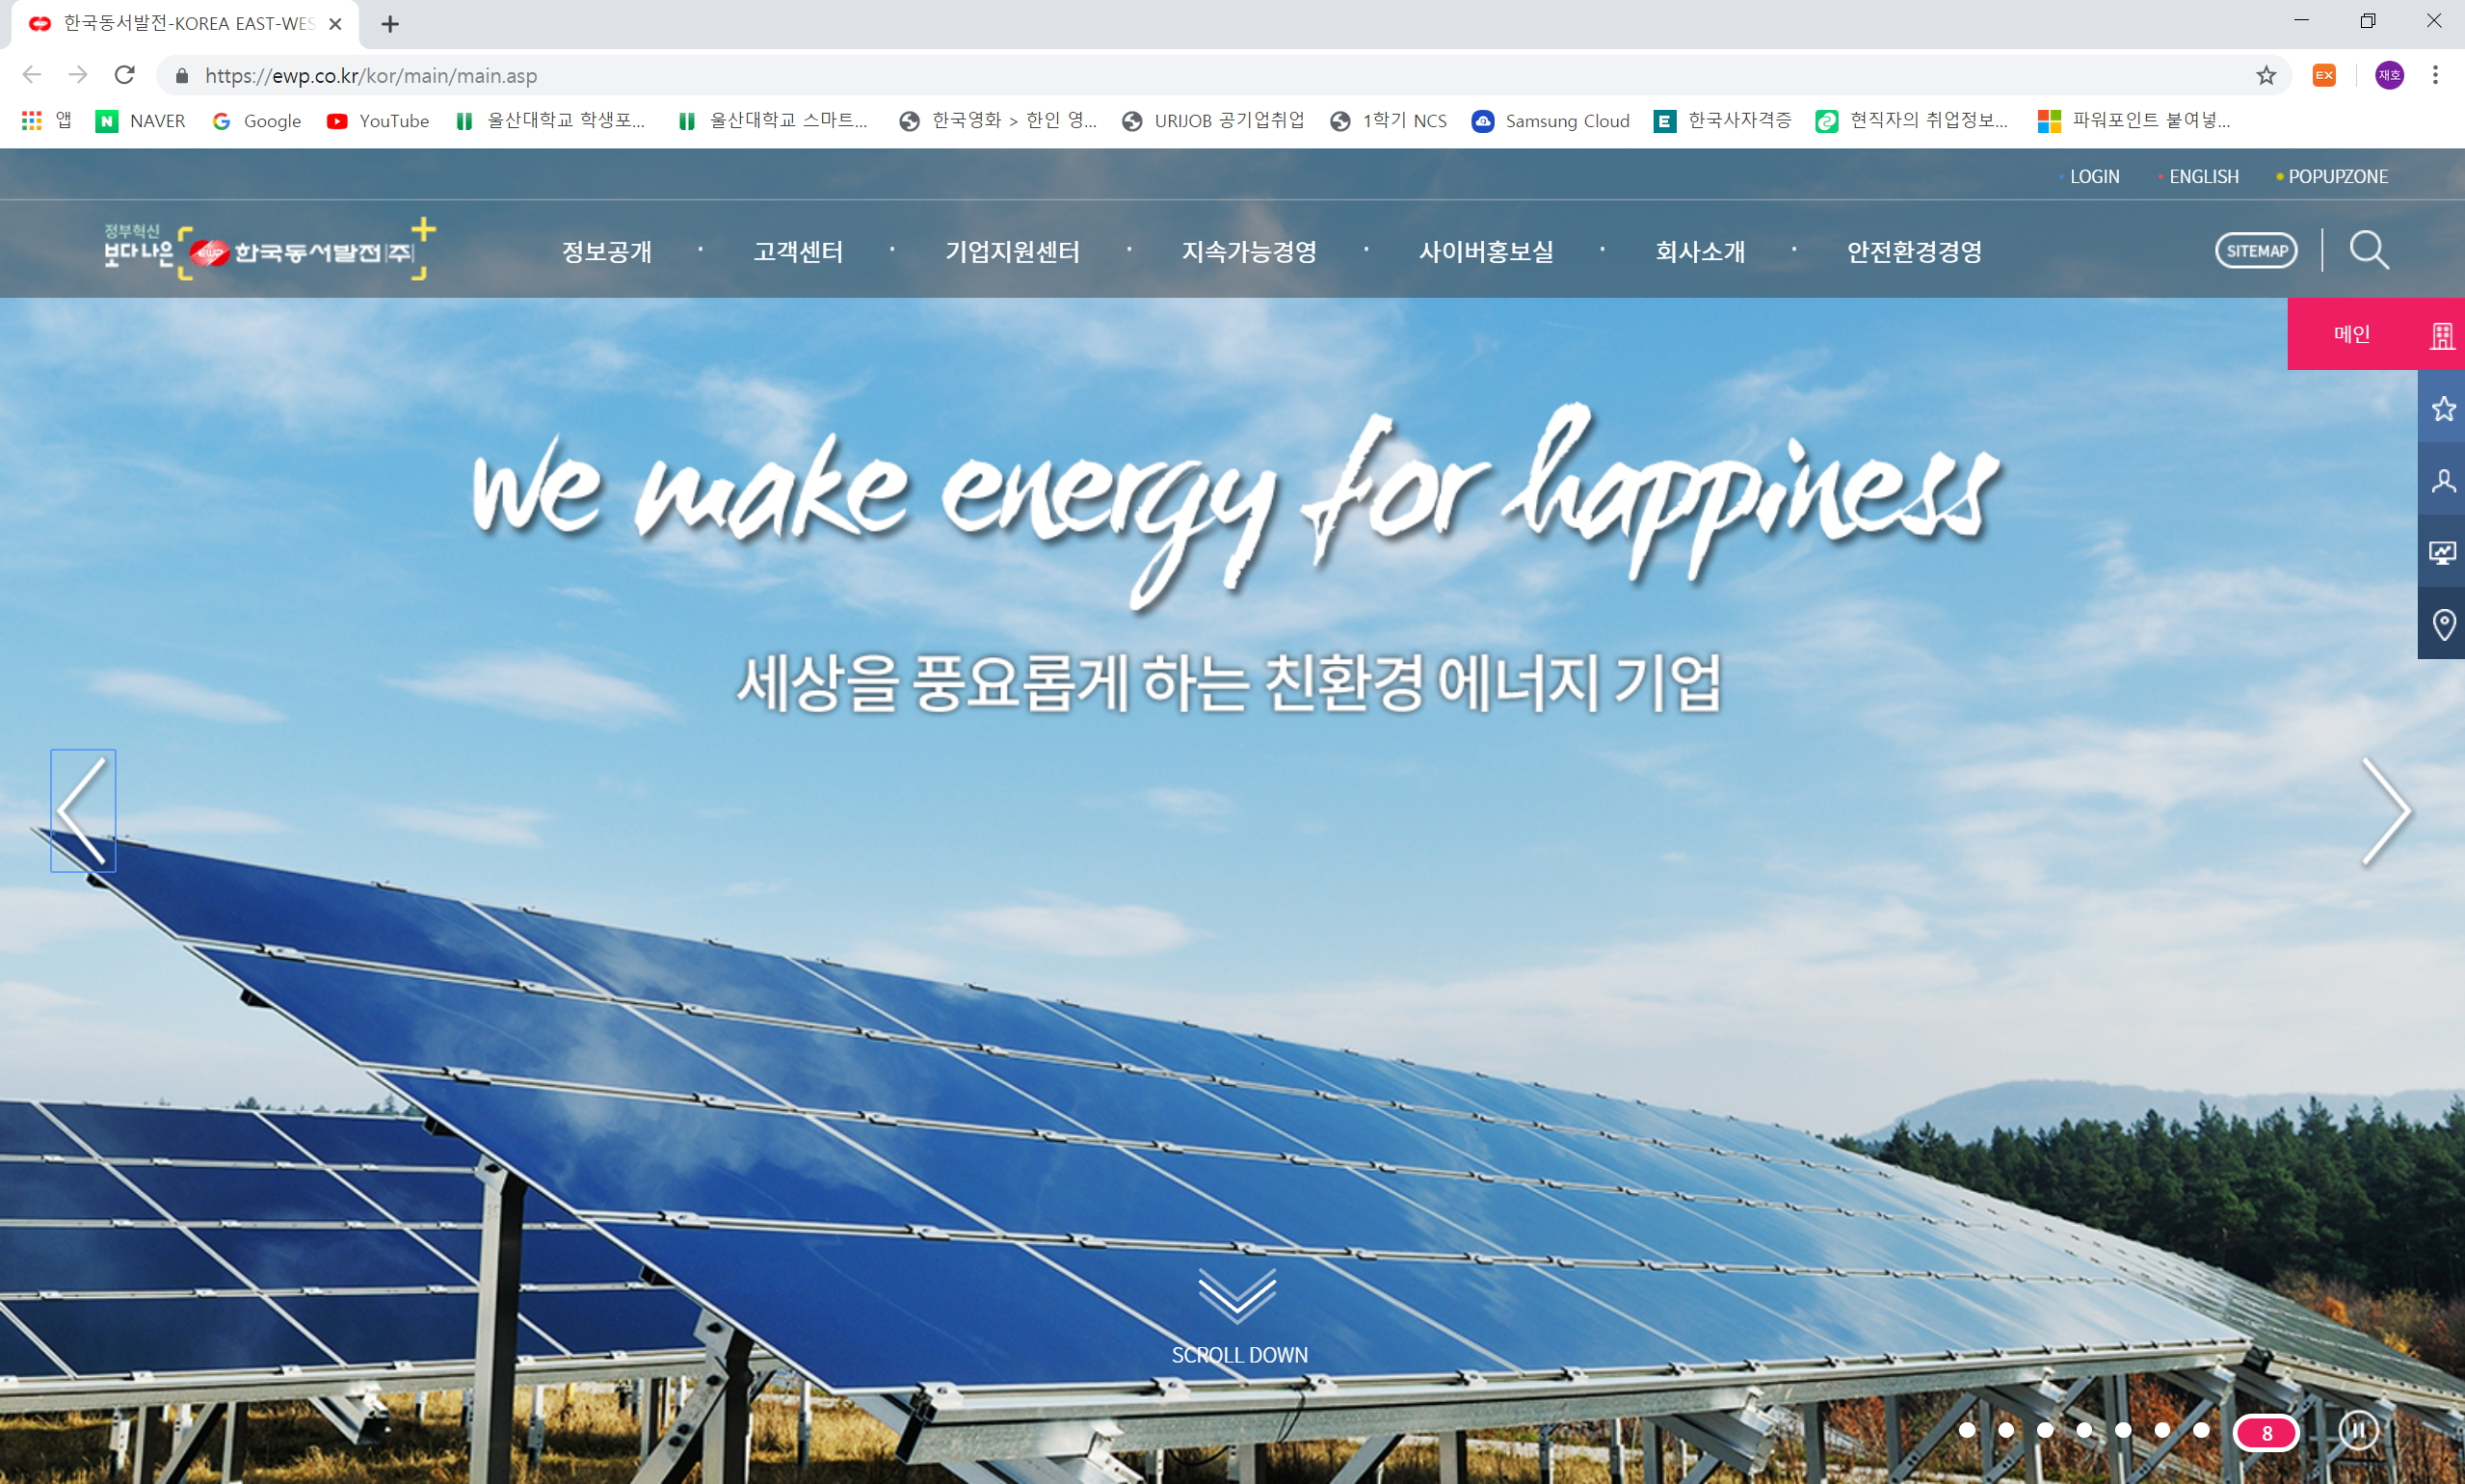
2조 사내 메신저
https://www.2jo.com
X
구글 크롬 웹페이지 상단
사내 메신저
· LOGIN
· ENGLISH
· POPUPZONE
개요 [ 개발환경 〮 동기 및 목적 〮 시스템 개요 〮 프로그램 구조 〮 환경 〮 시연 〮 에필로그 〮 Q&A ]
2조
Ο 조원 : 윤재호, 정태균, 조명식, 이태우, 김종현
자세히 보기
오늘 하루 열지 않기
Notes:
구글 크롬 웹페이지 상단

Slide 2
CONTENTS
윤재호 조원 자체제작
1. 개발 환경
2. 개발 동기 및 목적
3. 시스템 개요
4. 프로그램 구조
5. 프로그램 환경
6. 시연
7. 에필로그
8. Q&A
Notes:
윤재호 조원 자체제작

Slide 3
· LOGIN
· ENGLISH
· POPUPZONE
개요 [ 개발환경 〮 동기 및 목적 〮 시스템 개요 〮 프로그램 구조 〮 환경 〮 시연 〮 에필로그 〮 Q&A ]
윤재호 조원 자체제작
구성 | 항목
운영체제 | Windows 10
사용한 프로그래밍 언어 | JAVA
사용한 프로그래밍 툴 | Eclipse
사용 DB | Oracle 11g Express
Notes:
윤재호 조원 자체제작

Slide 4
· LOGIN
· ENGLISH
· POPUPZONE
개요 [ 개발환경 〮 동기 및 목적 〮 시스템 개요 〮 프로그램 구조 〮 환경 〮 시연 〮 에필로그 〮 Q&A ]
윤재호 조원 자체제작
업무 효율성 제고
사내 메신저를 개발함으로써 사내 조직 구성에 대한 이해도를 높이고 직원들 간의 소통을 원활히 하여 업무 효율성을 제고할 수 있다.
메신저 개발 비용 절약
사내 메신저를 자체 개발함으로써 개발 비용을 절약하고 추후에 예상되는 유지보수 비용 또한 절약할 수 있다.
이렇게 절약한 비용은 다른 곳에 투자하여 기업의 가치를 높이는데 사용 가능
Notes:
윤재호 조원 자체제작

Slide 5





· LOGIN
· ENGLISH
· POPUPZONE
개요 [ 개발환경 〮 동기 및 목적 〮 시스템 개요 〮 프로그램 구조 〮 환경 〮 시연 〮 에필로그 〮 Q&A ]
윤재호 조원 자체제작
MS Office 스톡 이미지
Notes:
윤재호 조원 자체제작

Slide 6
· LOGIN
· ENGLISH
· POPUPZONE
개요 [ 개발환경 〮 동기 및 목적 〮 시스템 개요 〮 프로그램 구조 〮 환경 〮 시연 〮 에필로그 〮 Q&A ]
윤재호 조원 자체제작
로그인
메인
채팅창
회원가입
Notes:
윤재호 조원 자체제작

Slide 7
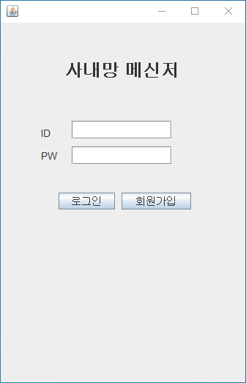
· LOGIN
· ENGLISH
· POPUPZONE
개요 [ 개발환경 〮 동기 및 목적 〮 시스템 개요 〮 프로그램 구조 〮 환경 〮 시연 〮 에필로그 〮 Q&A ]
1. 로그인 화면 [1/4]
ID 입력창: ID를 입력한다.
PW 입력창: 패스워드를 입력한다.
로그인 버튼: ID와 PW 입력값을 받아 DB와 일치하는 직원이 있는지 대조 후 일치 한다면 로그인 성공 일치하지 않는다면 경고창 생성 후 로그인 화면 유지한다.
회원가입 버튼: 회원가입 화면으로 이동한다.
1
2
3
4
윤재호 조원 자체제작
Notes:
윤재호 조원 자체제작

Slide 8
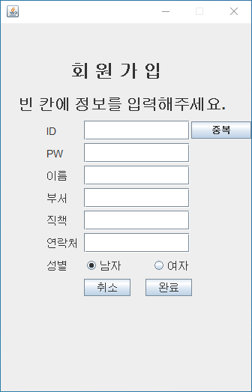
· LOGIN
· ENGLISH
· POPUPZONE
개요 [ 개발환경 〮 동기 및 목적 〮 시스템 개요 〮 프로그램 구조 〮 환경 〮 시연 〮 에필로그 〮 Q&A ]
2. 회원가입 화면 [2/4]
ID 입력창: 사용할 ID를 입력한다.
중복 버튼: ID 입력창의 입력값을 받아 DB에 동일한 ID가 있는 지를 대조하여 중복된다면 경고메지시가, 없으면 사용 가능하다는 메지시가 뜬다.
PW 입력창: 사용할 PW를 입력한다.
이름 입력창: 본인의 이름을 입력한다.
부서 입력창: 소속 부서명을 입력한다.
직책 입력창: 본인의 직책을 입력한다.
연락처 입력창: 사용하는 연락처를 입력한다.
성별 선택 버튼: 성별을 선택한다.
취소 버튼: 회원가입을 무효로 하고 로그인 화면으로 돌아간다.
완료 버튼: 사용할 ID가 중복버튼을 눌러 사용가능한 ID이고, 모든값(ID, PW, 이름, 부서, 직책, 연락처, 성별)이 존재해야 모든 입력값들을 DB에 저장하고 로그인 화면으로 돌아간다.
1
2
3
4
5
6
7
8
9
10
윤재호 조원 자체제작
Notes:
윤재호 조원 자체제작

Slide 9
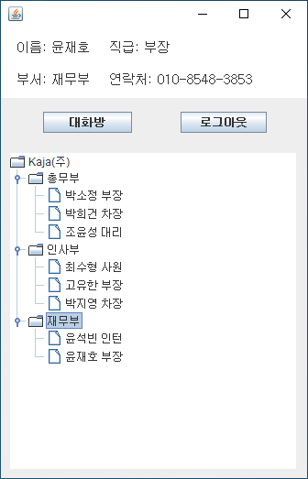
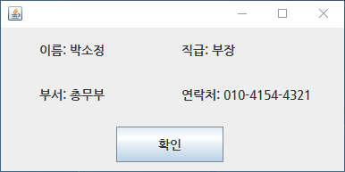
· LOGIN
· ENGLISH
· POPUPZONE
개요 [ 개발환경 〮 동기 및 목적 〮 시스템 개요 〮 프로그램 구조 〮 환경 〮 시연 〮 에필로그 〮 Q&A ]
3. 메인 화면 [3/4]
메인 화면 상단에 로그인한 직원(본인)의 이름, 직급, 부서, 연락처 정보가 표시된다.
대화방 버튼: 화면 상단에 표시되는 이름과 부서명을 기반으로 단체 채팅방에 접속한다.
로그아웃 버튼: 메인 화면이 종료되고, 로그인 화면으로 돌아가게 된다.
조직도창: DB에 존재하는 모든 직원들을 부서별로 나타내며 직원을 클릭하면 해당 직원의 세부 정보창이 생성된다. 세부 정보창의 확인 버튼을 누르면 세부 정보창만 사라진다.
1
2
3
4
윤재호 조원 자체제작
Notes:
윤재호 조원 자체제작

Slide 10
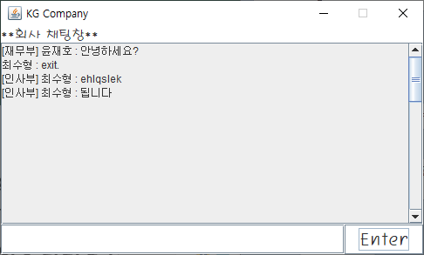
· LOGIN
· ENGLISH
· POPUPZONE
개요 [ 개발환경 〮 동기 및 목적 〮 시스템 개요 〮 프로그램 구조 〮 환경 〮 시연 〮 에필로그 〮 Q&A ]
4. 채팅창 화면 [4/4]
메인화면에서 상단에 표시된 로그인 한 직원의 이름과 부서값을 가지고 채팅창 화면으로 넘어온다.
하단의 입력창(2번)에서 보내고자 하는 메세지를 입력하고 Enter버튼(3번)을 누르면 회사 채팅창에 접속중인 모든 직원들에게 메세지가 전송되고 채팅화면(1번)에 메세지를 보낸 직원의 부서와 이름이 함께 출력된다
예) [인사부]최수형:안녕하세요
*명령어*
clear: 채팅기록을 지운다.
1
2
3
윤재호 조원 자체제작
Notes:
윤재호 조원 자체제작

Slide 11
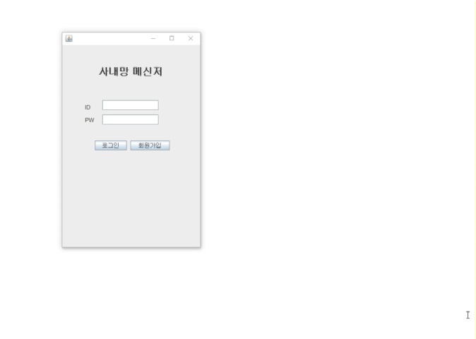
· LOGIN
· ENGLISH
· POPUPZONE
개요 [ 개발환경 〮 동기 및 목적 〮 시스템 개요 〮 프로그램 구조 〮 환경 〮 시연 〮 에필로그 〮 Q&A ]
김태균 조원 자체제작
Notes:
김태균 조원 자체제작

Slide 12
· LOGIN
· ENGLISH
· POPUPZONE
개요 [ 개발환경 〮 동기 및 목적 〮 시스템 개요 〮 프로그램 구조 〮 환경 〮 시연 〮 에필로그 〮 Q&A ]
1:1 채팅, 쪽지 기능 부재
윤재호 조원 자체제작
단체 채팅방 기능은 구현하였으나, 1:1 채팅 기능과 쪽지 기능을 구현하지 못하였습니다. 메신저의 필수 기능들이지만 아쉽게도 구현에 실패했습니다.
서버에 DB 미연동
본래라면 서버에 DB를 연동하여 클라이언트가 DB를 가지고 있지 않더라도 정상 작동이 되어야 하지만 이 또한 구현에 실패했습니다.
접속자 현황 부재
클라이언트가 단체 채팅방에서 현재 접속해 있는 클라이언트를 파악할 수 없습니다.
Notes:
윤재호 조원 자체제작

Slide 13
· LOGIN
· ENGLISH
· POPUPZONE
개요 [ 개발환경 〮 동기 및 목적 〮 시스템 개요 〮 프로그램 구조 〮 환경 〮 시연 〮 에필로그 〮 Q&A ]
윤재호 조원 자체제작
Q&A
Notes:
윤재호 조원 자체제작

